Slide 1
EDUM
Emergency Detection CCTV Using Machine Learning
팀장 201402927 전진우
201402239 이대홍
201402750 임광효
201500213 권소연
201600784 김준영

Slide 2
목차
1. 제작동기
2. 제품소개
3. 구성도
4. 기술소개
5. 시연
6. 사업성
7. Q&A

Slide 3
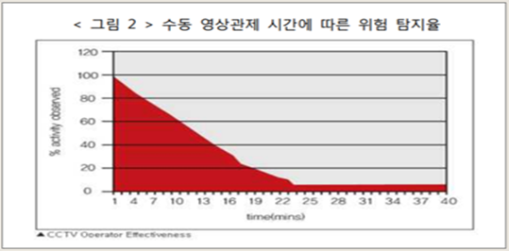
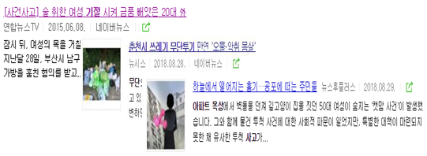
1. 제품 소개 (제작동기)
자료제공: https://www.klid.or.kr/section/board/bbs_view.html?PID=policydata&seq=5057
기존의 보안 시스템은 관리자가 직접 영상을 보며 이상 상황을 판단하는 방식이다. 하지만 미 국립 사법 연구소의 보고서에 따르면, 위 그래프와 같이 사람이 직접 여러 카메라를 관제할 경우 관제 능력이 12분이 지나면 45%로, 22분이 지나면 95%로 감소하여 위급 상황 발생 시 빠른 대처가 어려움을 알 수 있다.
따라서 본 프로젝트에서는 객체 인식을 통한 이상 상황 판단 및 알림을 통해 기존의 관리 및 감독 시스템보다 효율적이고 편리한 방식의 보안 시스템을 구축하는 데에 목적이 있다.

Slide 4
2. 제품 소개
- Google 사에서 제공하는 Inception v2모델을 이용
- EDUM시스템은 실시간으로 카메라 속 객체들의 상태를 판단하고 이상 상황 발생시 알림 제공
- 관리자는 EDUM에서 제공하는 팝업 알림과 영상을 통하여 이상 상황을 파악한다.
- 이상상황 발생시 로그인 되어있는 관리자에게 SMS를 제공한다.
- 주민은 원하는 영상을 웹 서비스를 통해 제공받을 수 있다.
쓰러진 사람을 감지하여 알림을 제공한다.
쓰레기를 감지하여 알림을 제공한다.
접근 제한구역에 침입을 감지하여 알림을 제공한다.
월담하는 상태를 파악하여 알림을 제공한다.

Slide 5



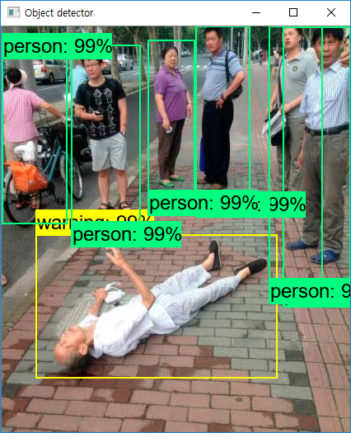
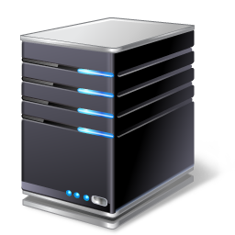



3. 시스템 구성도(전체)
Control Center
Detection Machine
객체인식 컴퓨터로
frame 전송
카메라 영상 제공
영상 및 frame
LocalDisk에 저장
상황 감지 시
Server로 정보전송
Camera
저장된 frame
Server에 제공
Browser 알림제공
Moblie 메시지 제공

Slide 6
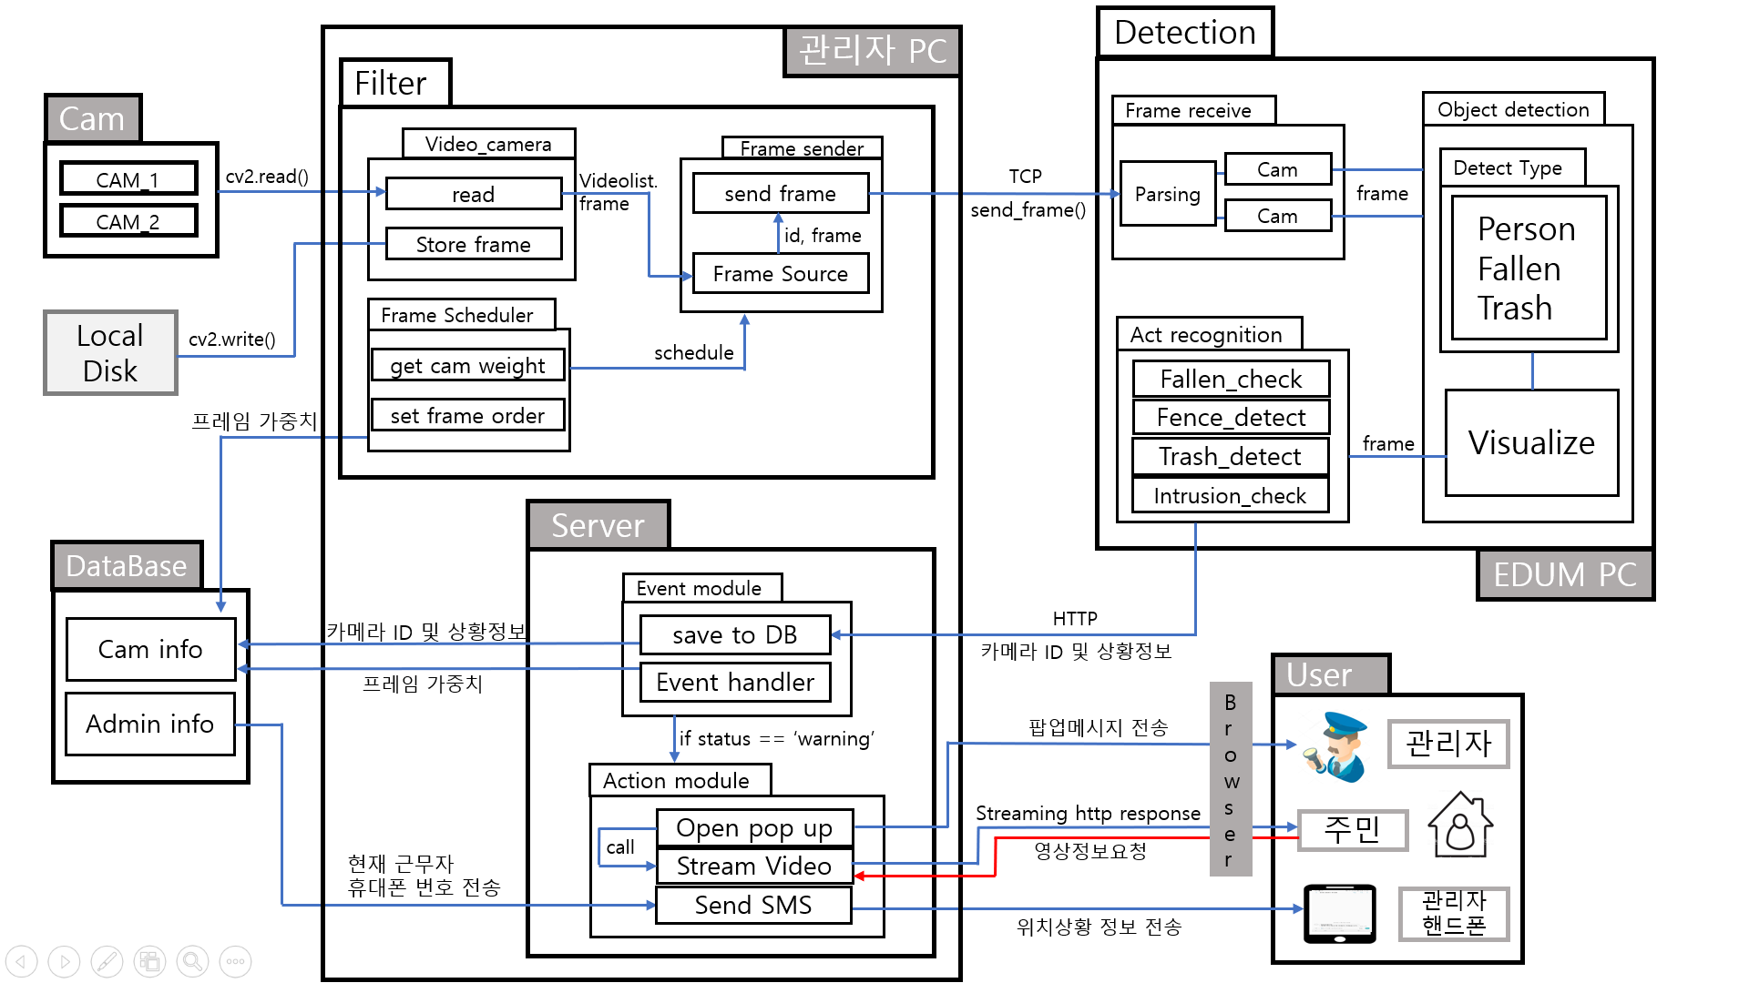
3. 시스템 구성도(세부)

Slide 7
4. 기술 소개
Frame scheduler
- 다수의 카메라가 송출하는 프레임을 일정하게 제공하는 기술
TDMA 기술을 레퍼런스로, 다수의 카메라로부터 받는 일정하지 않은 프레임들을
일정하게 Detection Machine으로 전송하는 기술을 개발했다.
각 카메라에 가중치를 부여하고, 이상 상황이 발생한 카메라에는 높은 가중치를 설정한다. 단위 시간마다 일정한 양의 프레임만을 저장하여 전송하며, 카메라의 프레임을 번갈아 저장할 때마다 가중치를 감소시켜 0이 되면 해당 카메라의 프레임 저장을 중지한다. 따라서 모든 카메라로부터 프레임을 받아오지만, 가중치가 높은 카메라의 프레임을 더 많이 보내게 된다.
-1
-1
-1
-1
+8
+4
…
+2
+1
Camera 1 가중치: 9
Camera 2 가중치: 5
Camera 1
Camera 2
Camera 1
Camera 1

Slide 8
4. 기술 소개
Object Detection
- Faster R-CNN 알고리즘을 사용하여 객체 인식 수행
0 | 0 | 0 | 0 | 0
0 | 4 | 3 | 4 | 0
0 | 2 | 4 | 3 | 0
0 | 2 | 3 | 4 | 0
0 | 0 | 0 | 0 | 0
CNN이란?
CNN(Convolutional Neural Network)
합성곱 연산을 사용하는 인공 신경망
지정한 간격(Stride)으로 필터(커널)가 이미지를 순회
하며 합성곱 연산 수행
실제 이미지는 각 픽셀을 RGB 3개의 실수로 표현한
3차원데이터
필터의 종류에 따라 다른 특징 맵을 출력할 수 있음

Slide 9
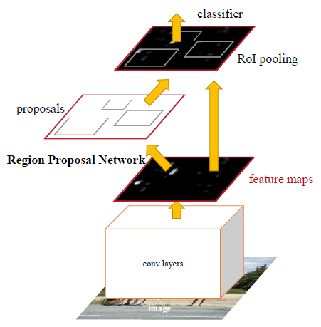
4. 기술 소개
Object Detection
- Faster R-CNN 알고리즘을 사용하여 객체 인식 수행
Faster Region Proposal – Convolutional Neural Network
Fast R-CNN의 Region Proposal 방법인 Selective Search 방식을 개선한 방식
CNN을 통해 추출된 feature map을 RPN에 입력
RPN(Region Proposal Networks)을 통해 Object가 있을 만한 구역에 대한 Proposal 연산

Slide 10
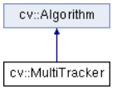
4. 기술 소개
MultiTracker를 통한 행동 인식
행동 인식에서는 객체 인식에서 받아온 사람 및 쓰레기 등의 경계 박스 좌표 정보를 받아와 OpenCV 에서 제공되는 다수 객체 추적기(MultiTracker)를 사용한다. 여러 객체들의 위치를 상자로 설정하면 그 다음부터 매 프레임마다 업데이트되는 각 객체들의 위치를 추적하고 새 위치를 받을 수 있다.
월담 감지의 경우 모든 사람 객체들을 추적하며 같은 사람에 대해 이전 프레임에서의 위치와 현재 프레임에서의 위치가 가상 펜스 선을 기준으로 변경되었을 때 월담으로 감지한다.
쓰레기 투기의 경우에는 쓰레기와 사람 객체 상자가 겹친 후 매 프레임마다 두 상자의 거리를 계산하여 이 거리가 멀어지면 쓰레기 투기로 감지한다.
w, h
x, y

Slide 11
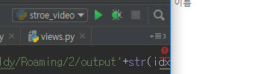
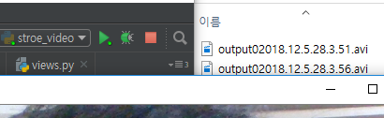
4. 기술 소개(영상제공)
1. Camera의 영상 저장
관리자가 camera가 촬영한 영상을 나중에도 확인할 수 있도록 관리자PC의 로컬디스크에 영상을 저장한다.
동영상은 관리자가 설정한 시간동안 저장이 실행되며 설정 시간이 지나면 저장이 완료되며 새로운 동영상이 저장된다.(파일의 이름은 동영상이 저장되기 시작한 시간)
동영상의 저장용량을 조절하기 위하여 초당 동영상에 저장하는 frame수를 조절할 수 있다. frame수가 낮아질수록 용량이 작아진다.
설정 시간이 5초일 경우 최초 저장 후 5초가 지나면 새로운 파일로 저장한다.

Slide 12
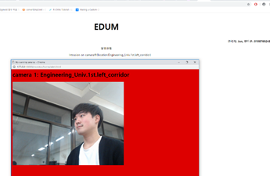
4. 기술 소개(영상제공)
2. 영상 Streaming
영상을 실시간으로 Streaming하기 위해 camera의 frame을 LocalDisk에 지속적으로 저장한다. 저장 시 frame을 순서대로 저장하며 전부 저장되고 나면 제일 이전에 저장된 frame부터 덮어쓰며 저장한다.
서버에서는 LocalDisk에 저장되어있는 frame을 지속적으로 읽어와 Browser에 보여준다.
frame저장시의 압축률과 서버에서 frame을 읽어오는 속도를 조절하여 실제로 streaming되는 영상을 볼 시에는 거의 끊김과 delay가 없는 영상을 확인할 수 있다.

Slide 13
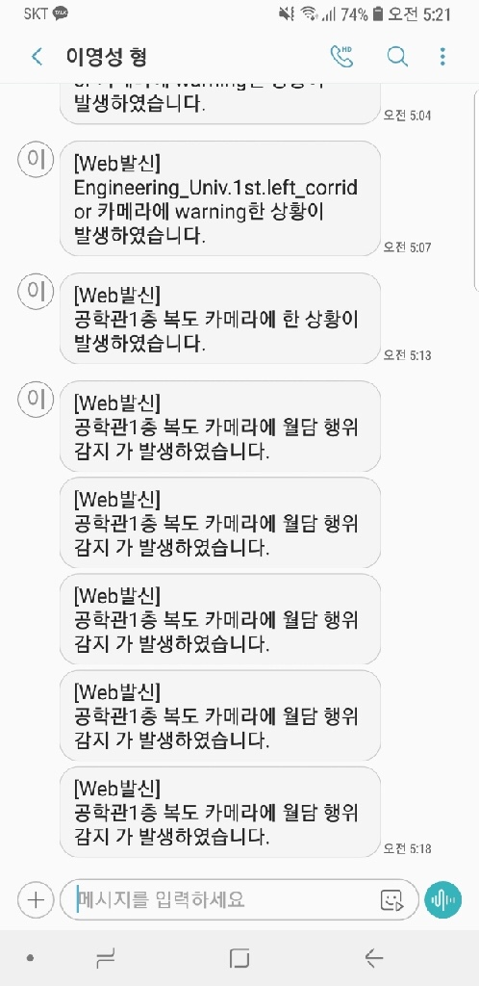
4. 기술 소개
CoolSMS를 통한 메시지 전송
Cool는 API를 통하여 SMS를 전송한다.
이상상황이 발생할 경우 DB로 부터 이상상황, 카메라 번호, 장소등의 데이터를 통하여 SMS를 전송한다.
모든 관리자가 아닌 현재 로그인 되어 있는 관리자에게만 SMS를 전송받기 위하여 또한 DB에서 관리자의 핸드폰 번호를 받아온다.

Slide 14
시 연

Slide 15
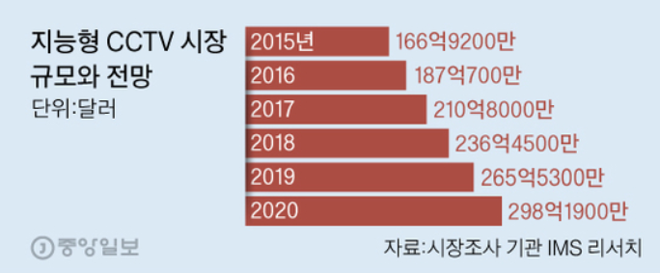
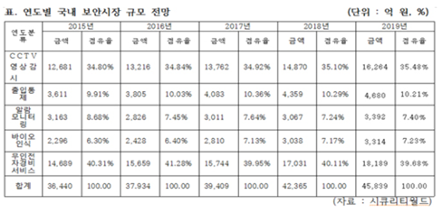
6. 사업성
성장하는 시장 규모
세계 CCTV 시장 규모는 2013년 135.2억 달러에서 2018년 236.4억 달러로 5년간 약 75%의 증가가 예상되고, 2018년도에 154.9억 달러로 전체시장의 65%를 차지하며 연평균 20.6%의 고성장률을 기록할 것으로 예측된다.
효율적인 시스템
기존 시스템보다 더 적은 비용으로 시스템을 구축할 수 있어 효율적이며, 경쟁력 있는 시스템이다.

Slide 16
Q & A

